Slide 1
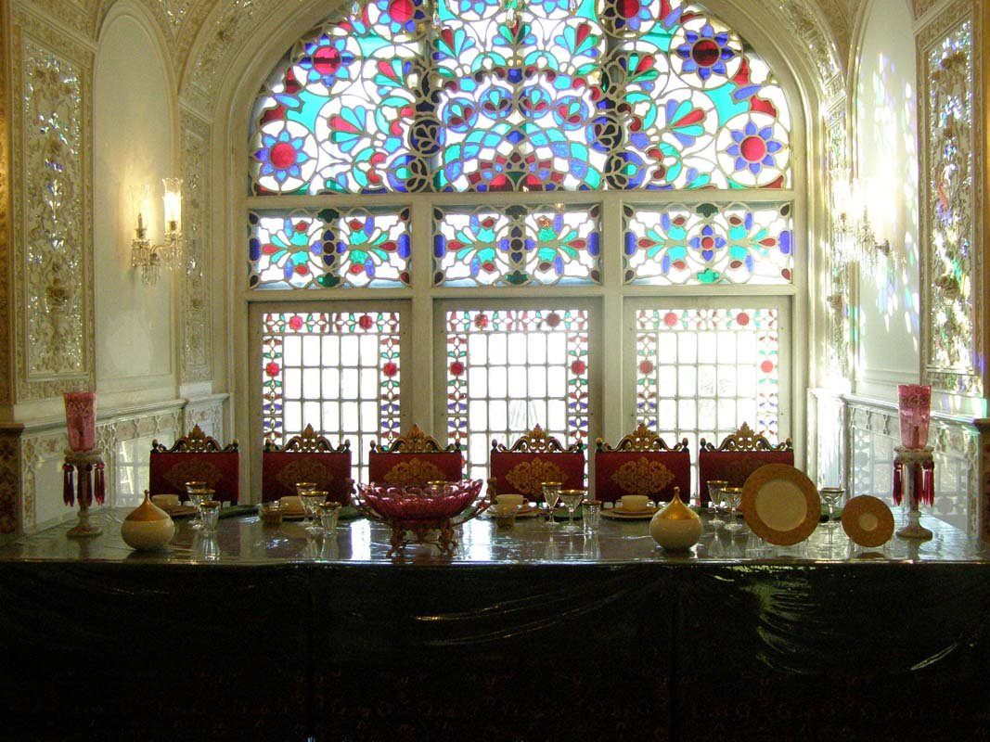
BELLEZAS DE PERSIA
IRAN

Slide 2
YAZD
Yazd a veces transliterada como Yezd, es una de las ciudades más antiguas y de mayor importancia histórica de Irán. Es capital de la provincia de Yazd, con una población de 433.836 habitantes.

Slide 3
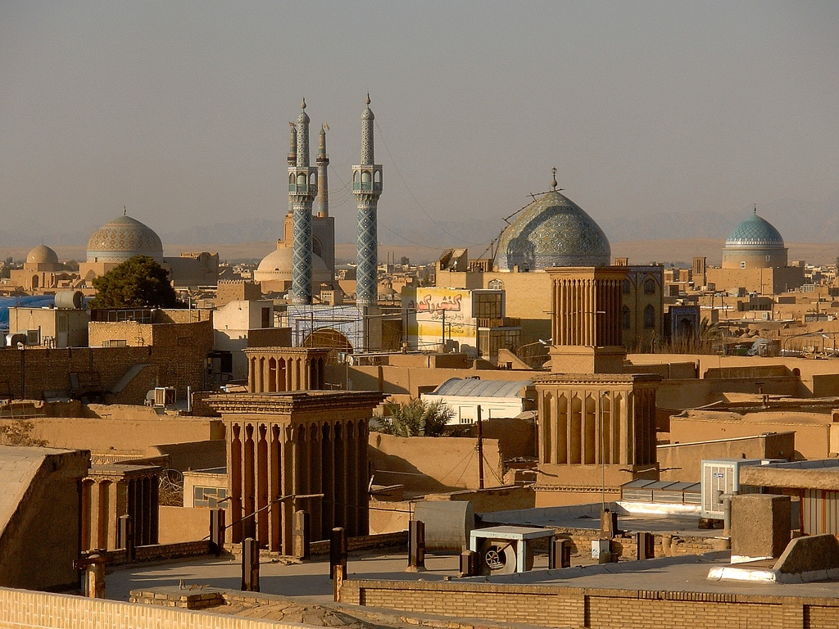

Slide 4
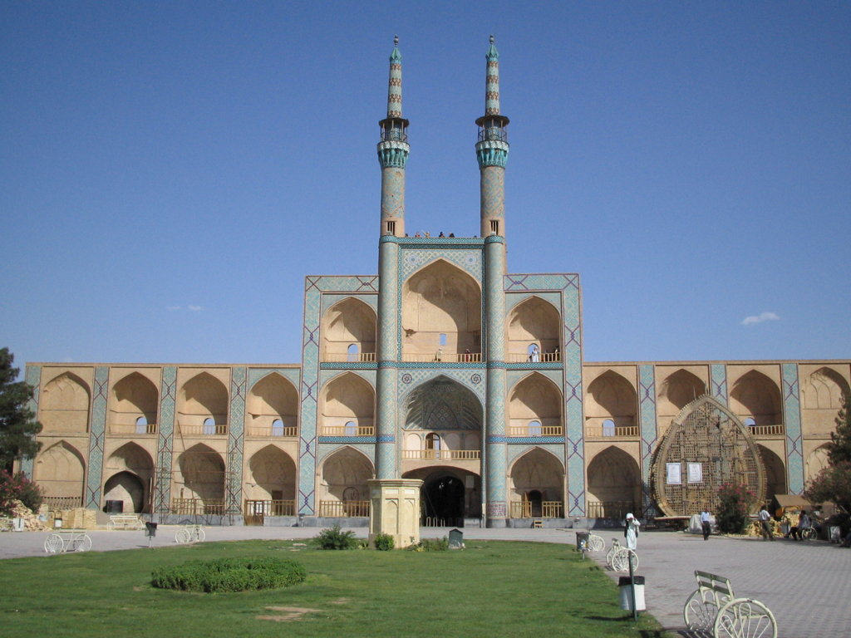

Slide 5
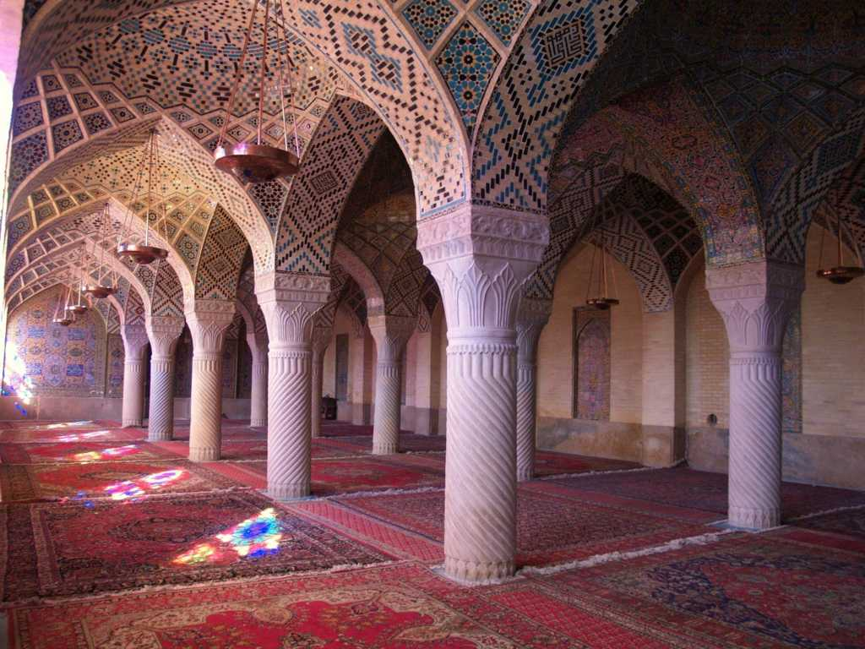

Slide 6
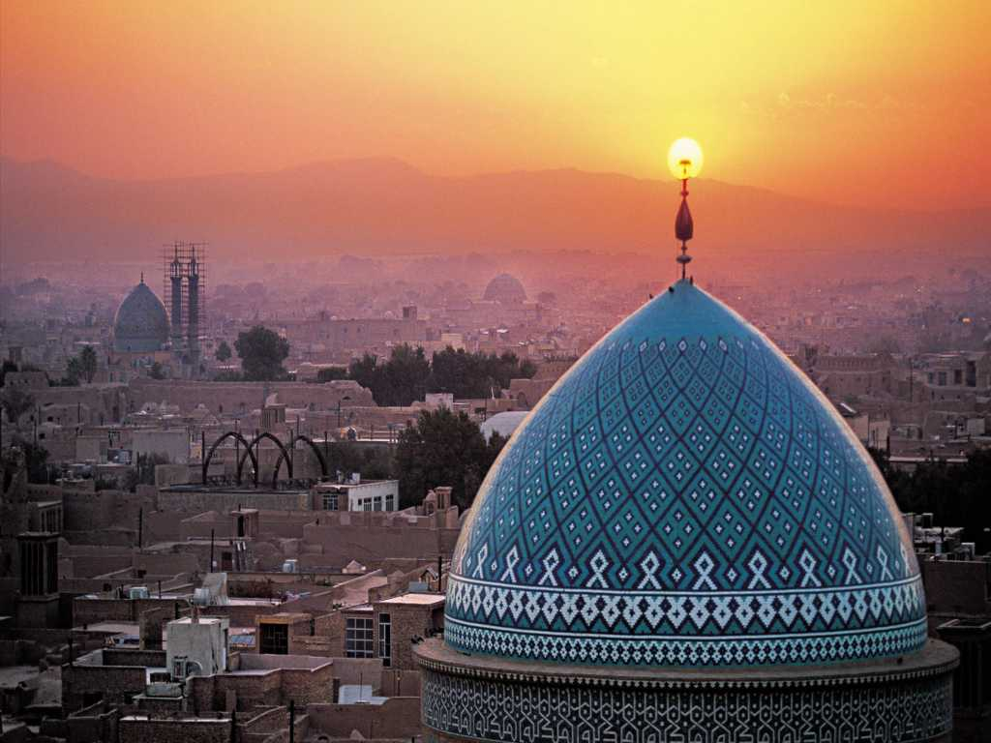

Slide 7
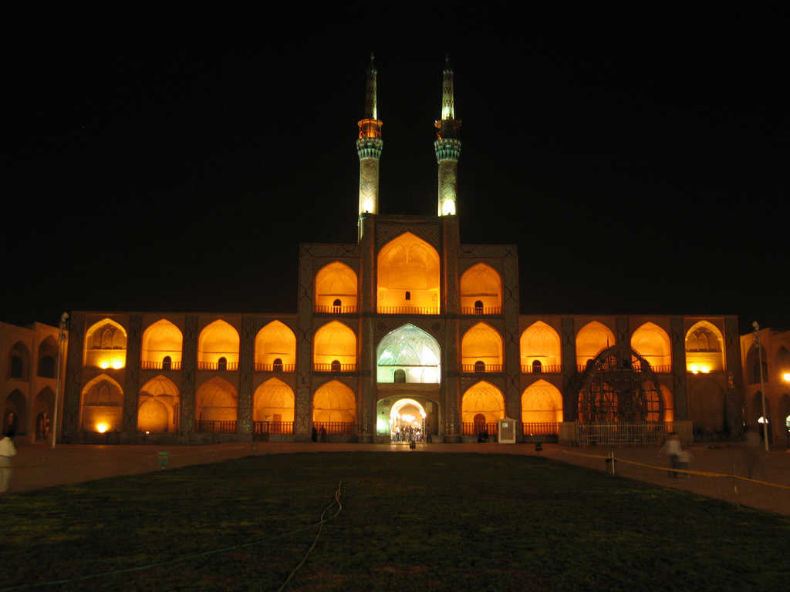

Slide 8
SHIRAZ
Shirāz es una ciudad localizada al suroeste de Irán, capital de la provincia de Fars. Se encuentra localizada a 1.486 m sobre el nivel medio del mar, al pie de los Montes Zagros, con una población de 1.255.955 (2005). Shiraz fue capital de Persia durante la Dinastía Zand, entre 1750 y 1794. Se la conoce como la ciudad de la poesía, vino, rosas y luciérnagas.

Slide 9
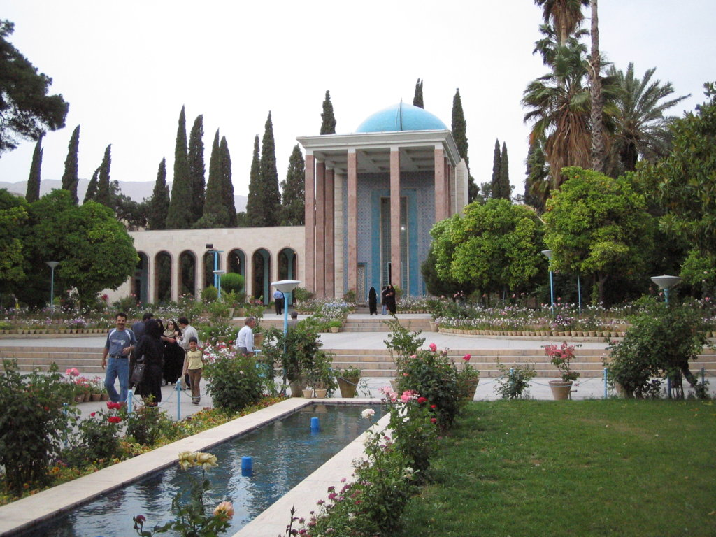

Slide 10
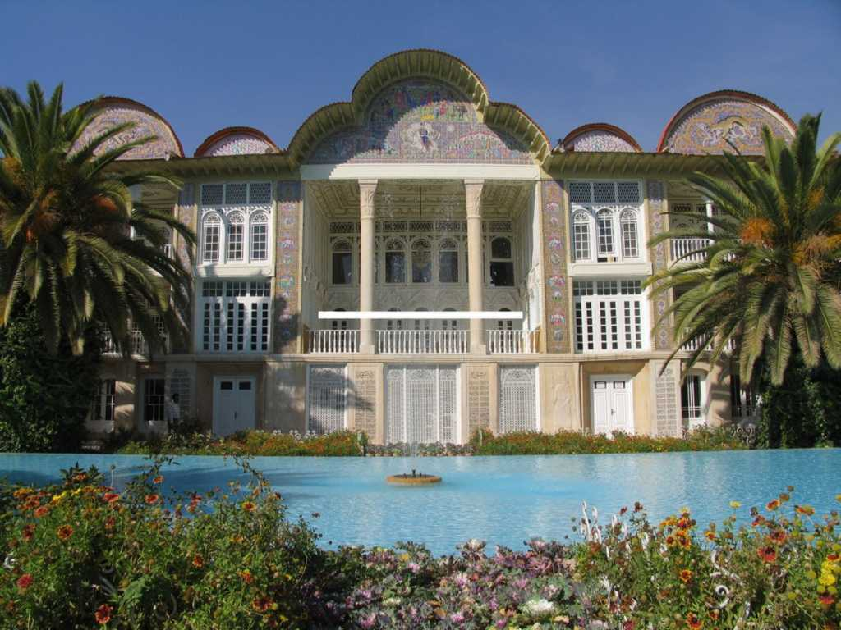

Slide 11
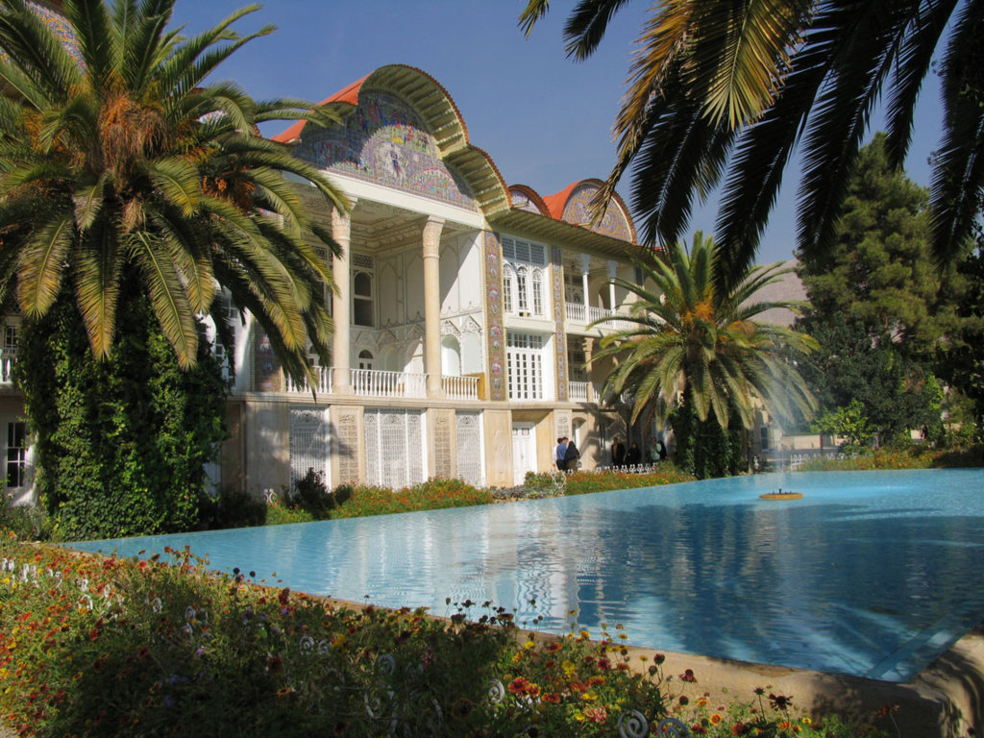

Slide 12
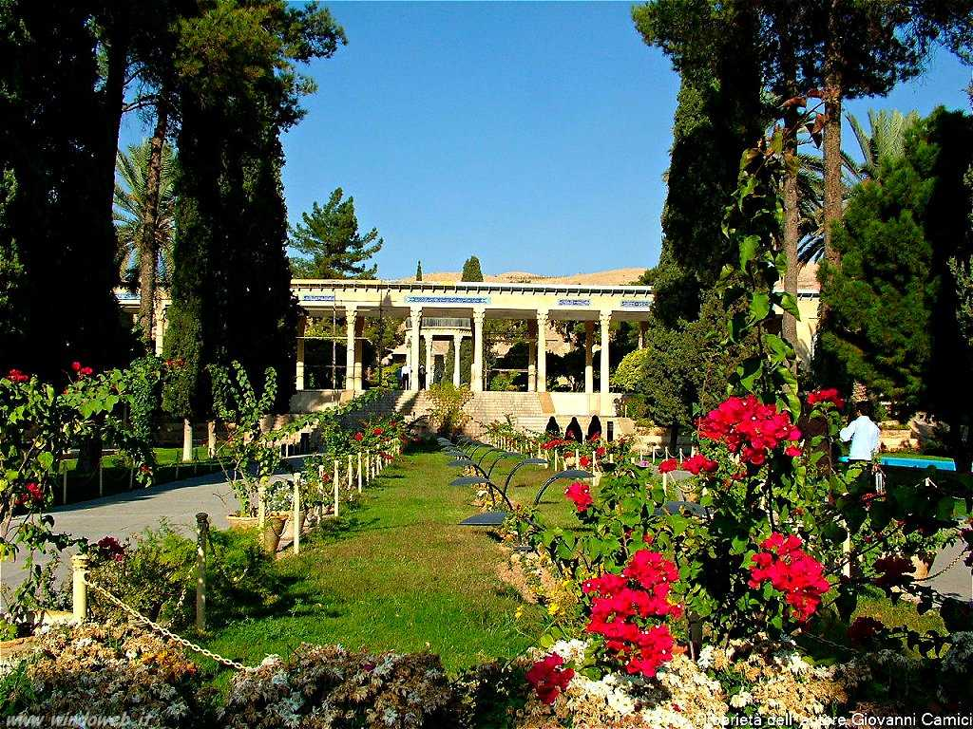

Slide 13
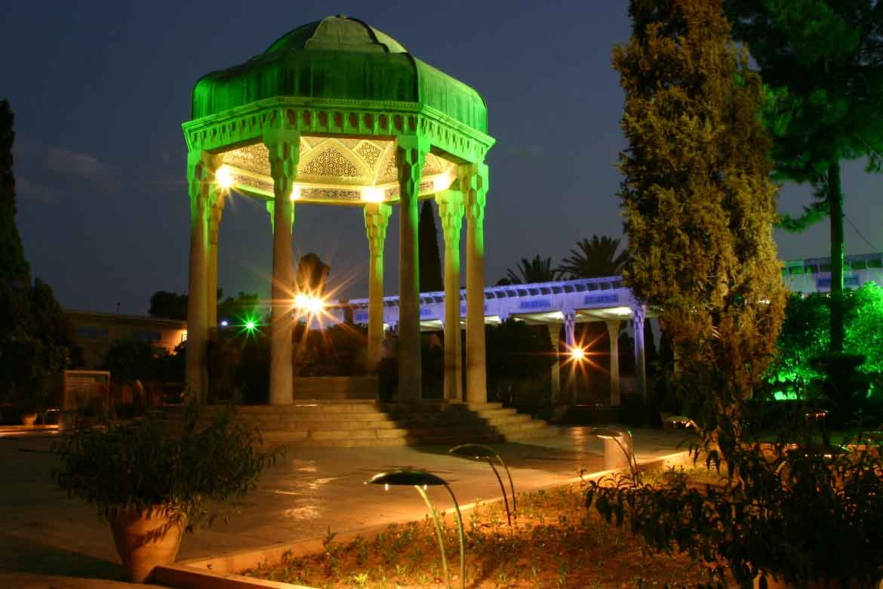

Slide 14
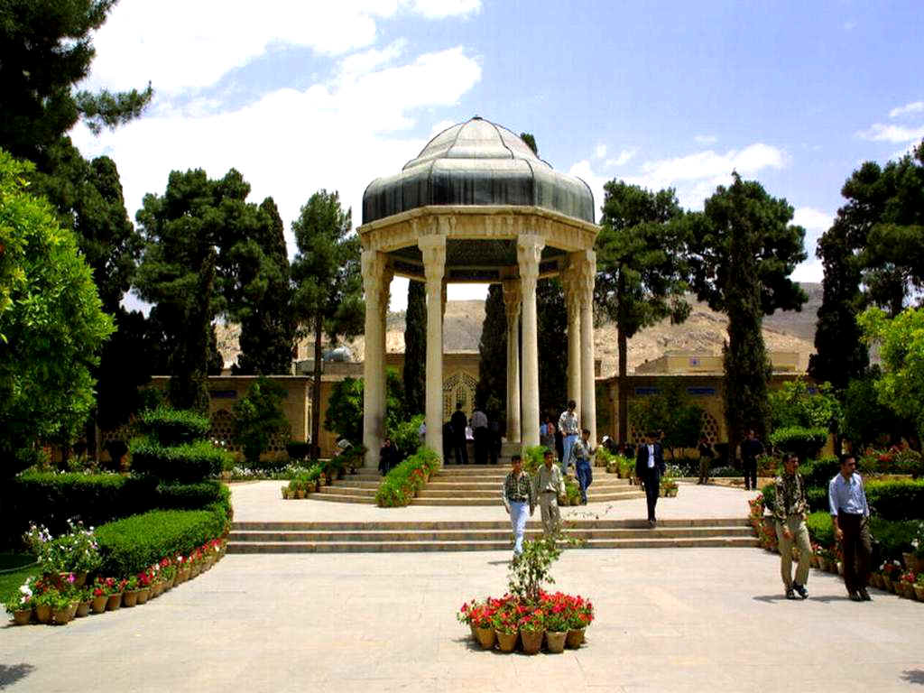

Slide 15
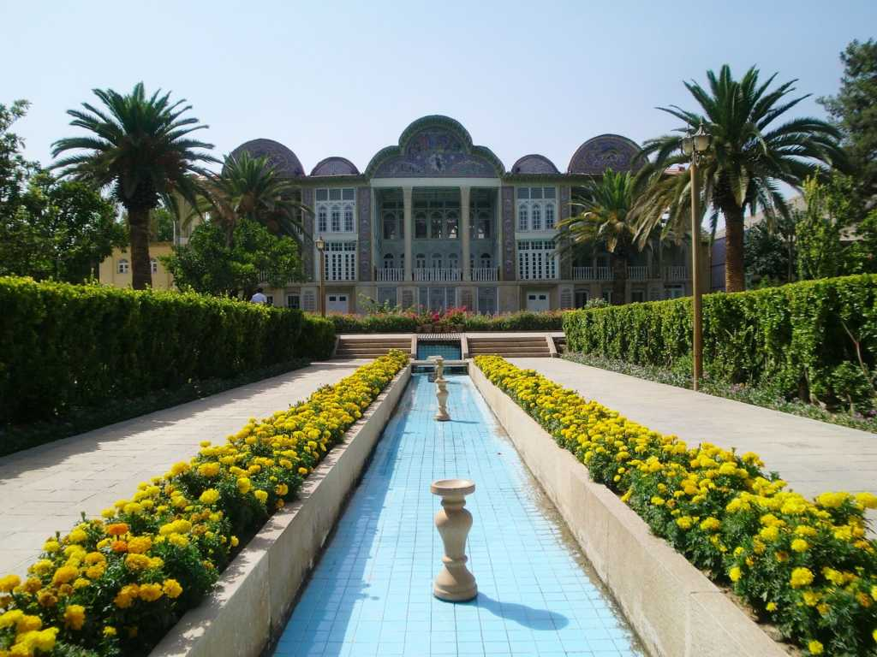

Slide 16
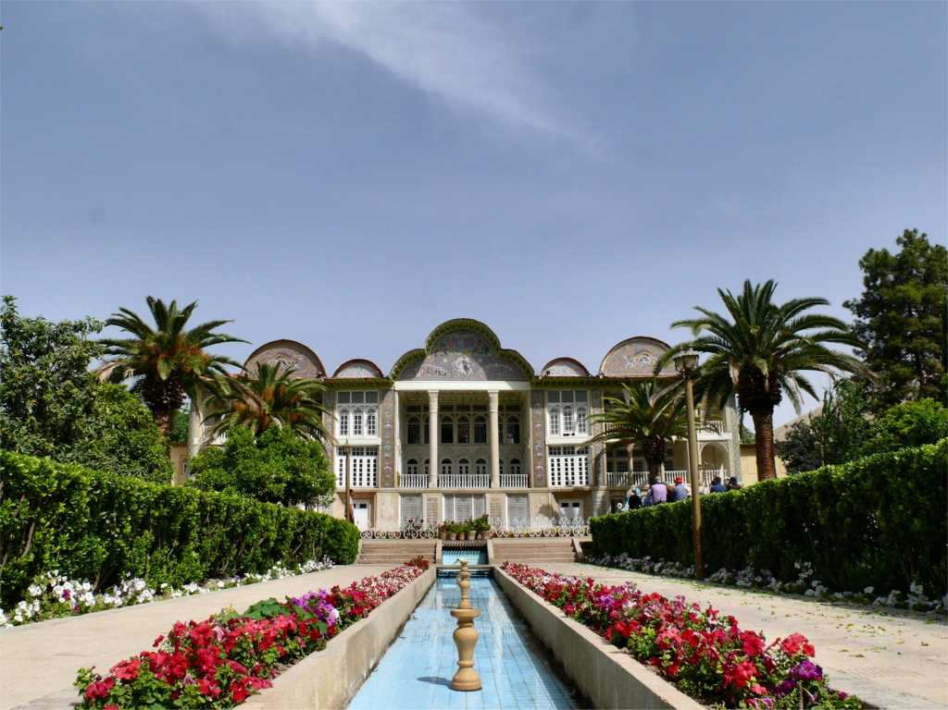

Slide 17
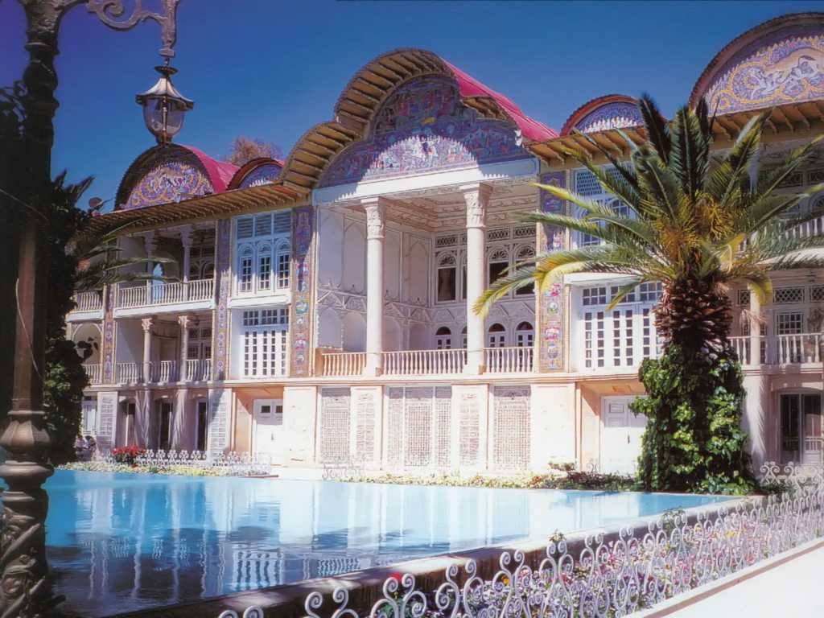

Slide 18
PALACIO NIAVARAN
El Complejo Niavaran Palacio tiene su origen en un jardín en Niavaran, Teherán, que fue utilizado por Nasir al-Din Shah como residencia de verano. El palacio construido por Nasir al-Din Shah en este jardín fue remitido originalmente como El Palacio Niavaran y más tarde pasó a llamarse Palacio Sahebqraniyeh

Slide 19
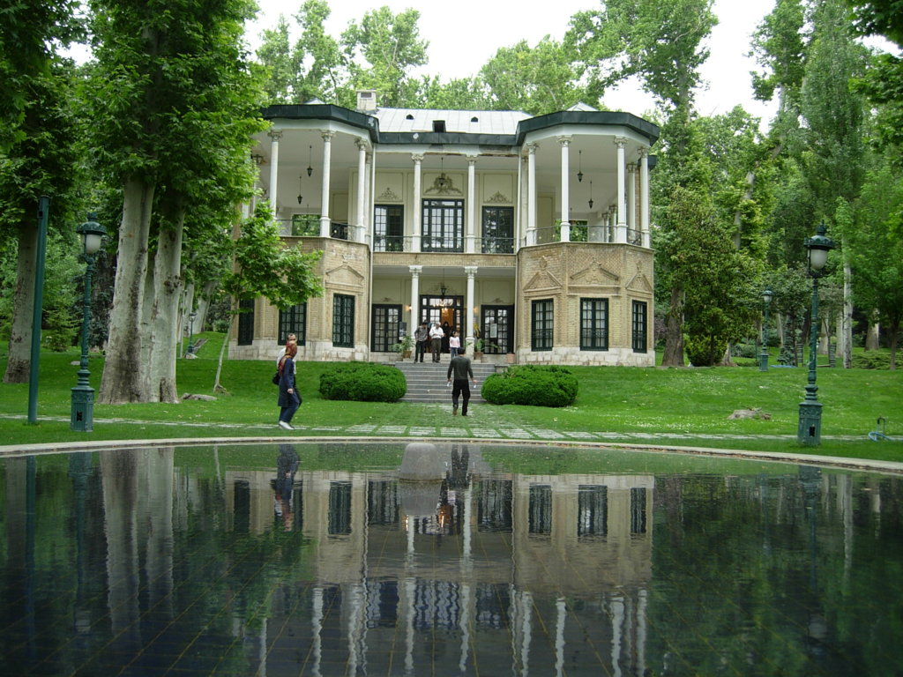

Slide 20
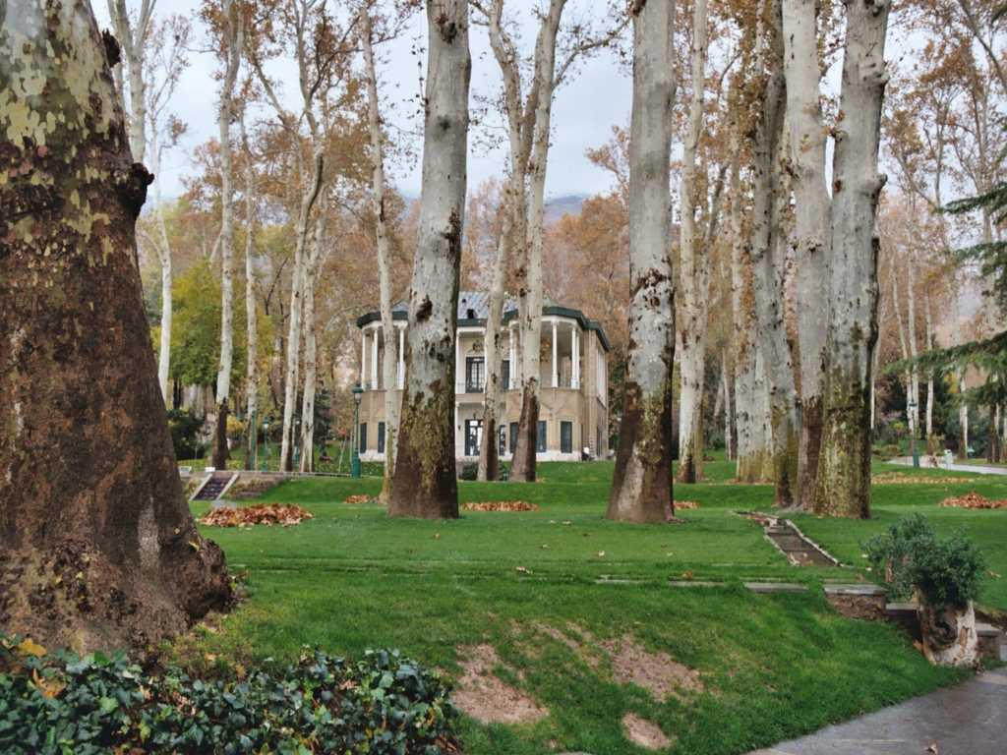

Slide 21
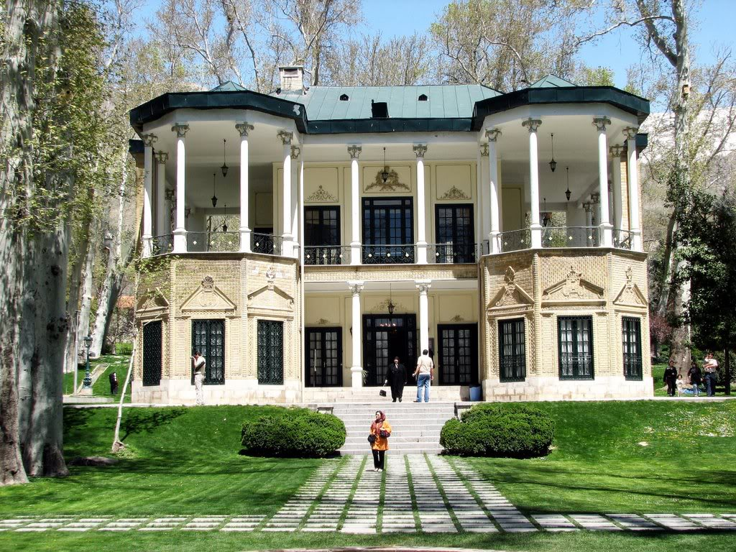

Slide 23
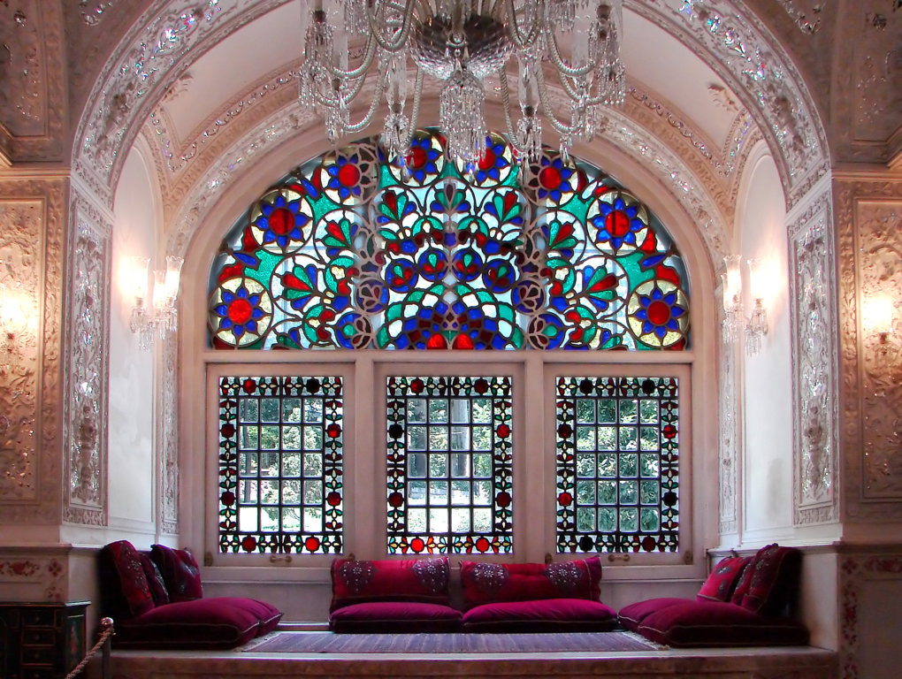

Slide 24
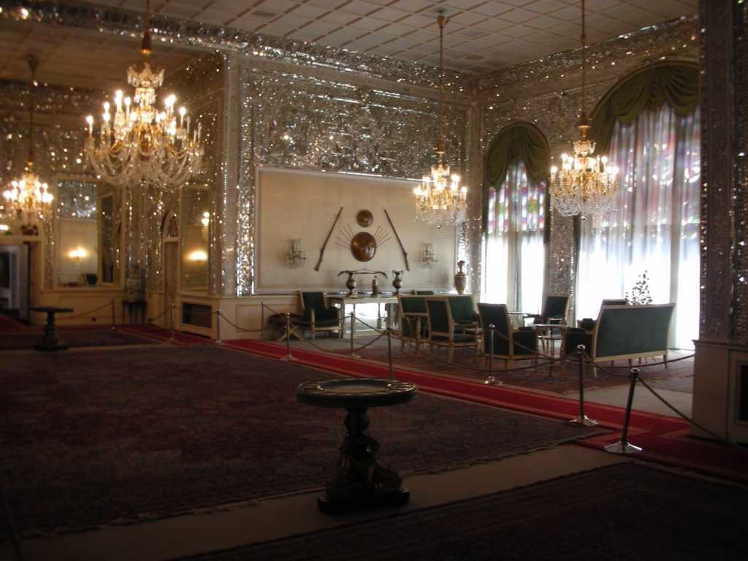

Slide 25
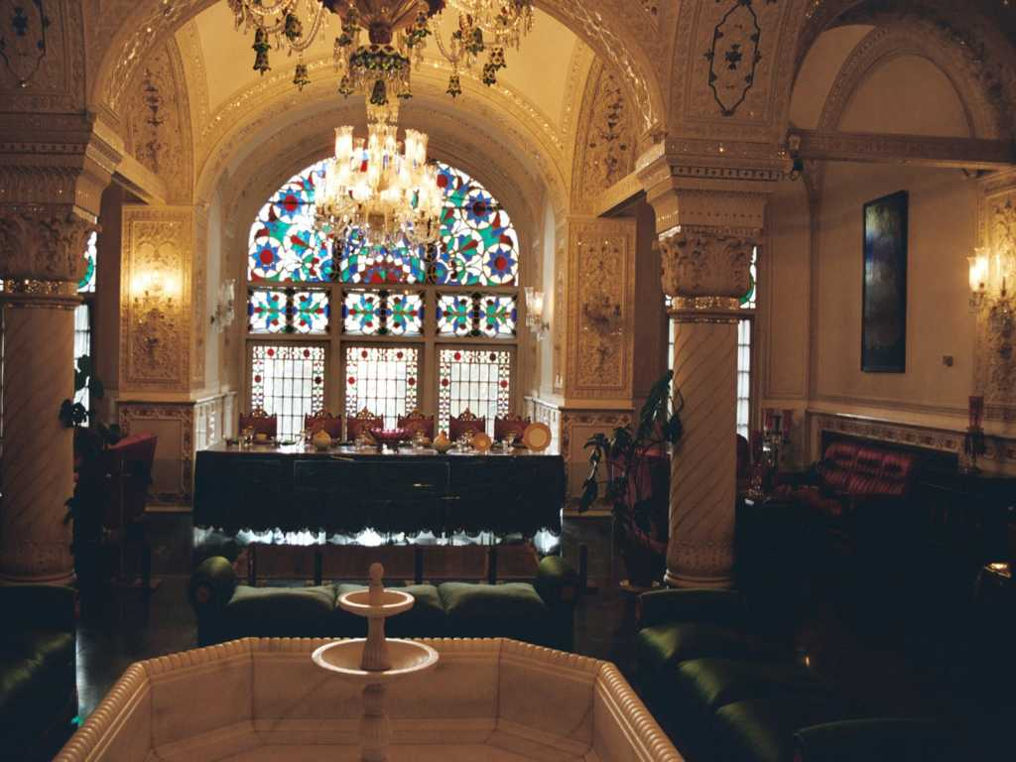

Slide 26
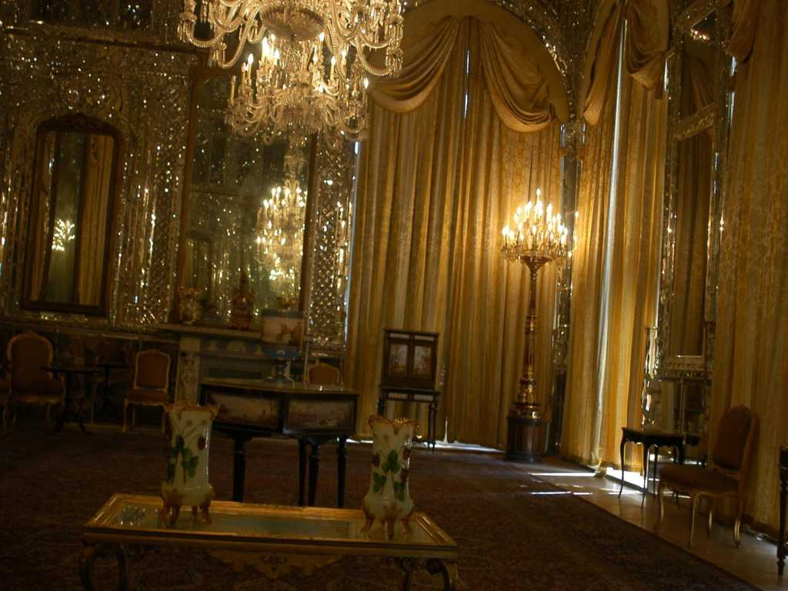

Slide 27
ISFAHÁN
Isfahán localizada a 340 km al sur de Teherán, es la capital de la Provincia de Isfahán y la tercera ciudad más grande de Irán (después de Teherán y Mashhad). Isfahán tiene una población de 2.540.000 habitantes (2000).

Slide 28
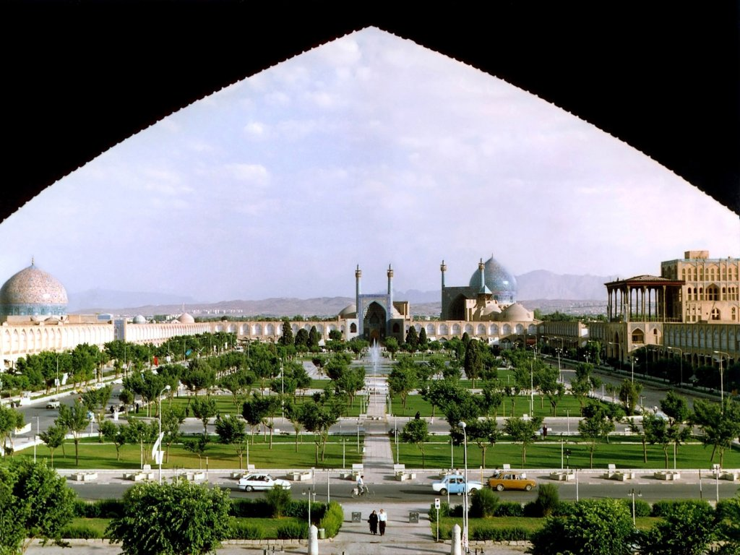

Slide 29
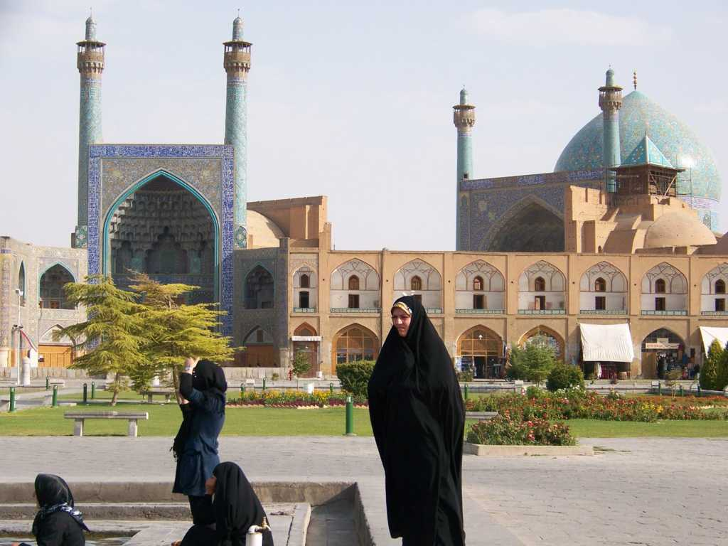

Slide 30
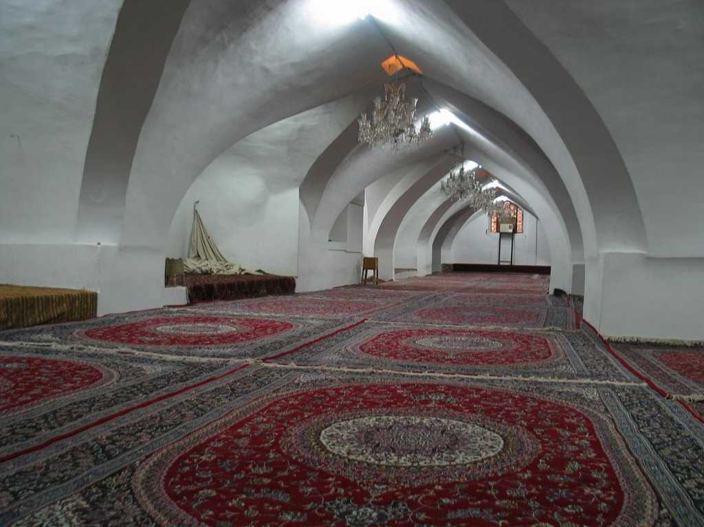

Slide 31
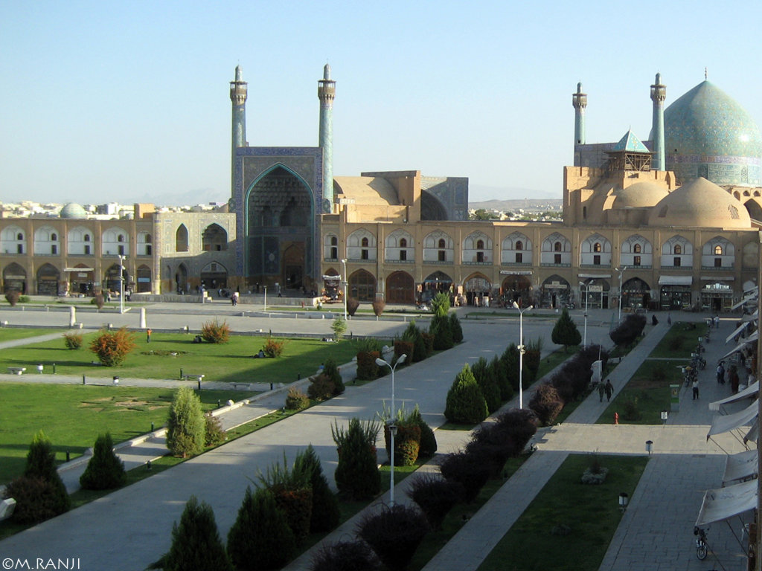

Slide 32
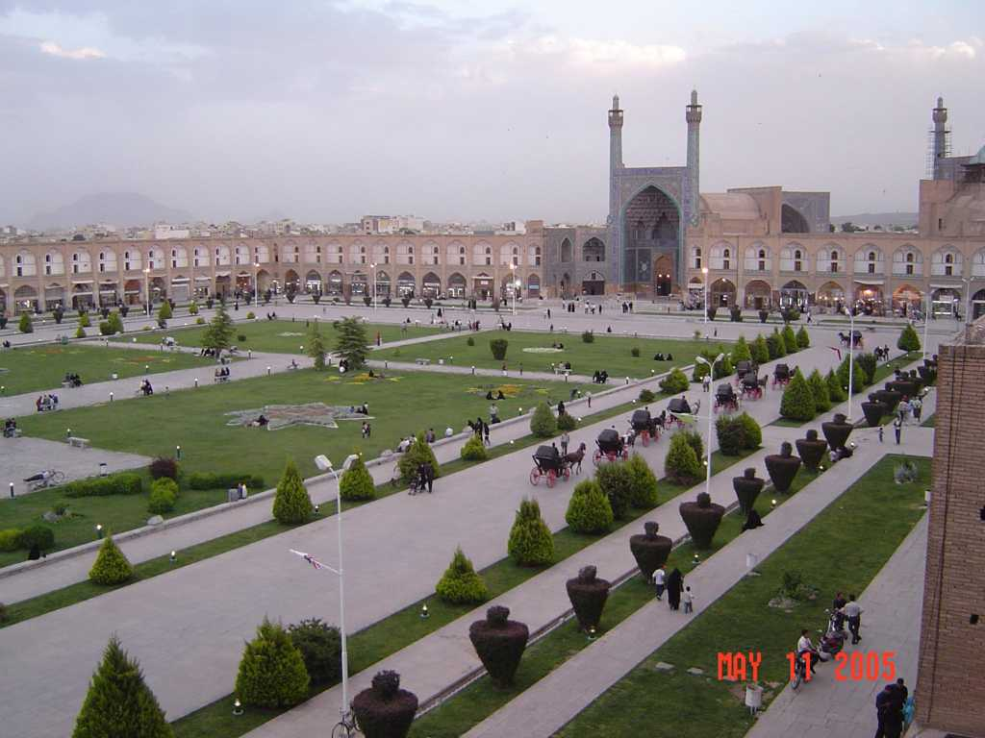

Slide 33
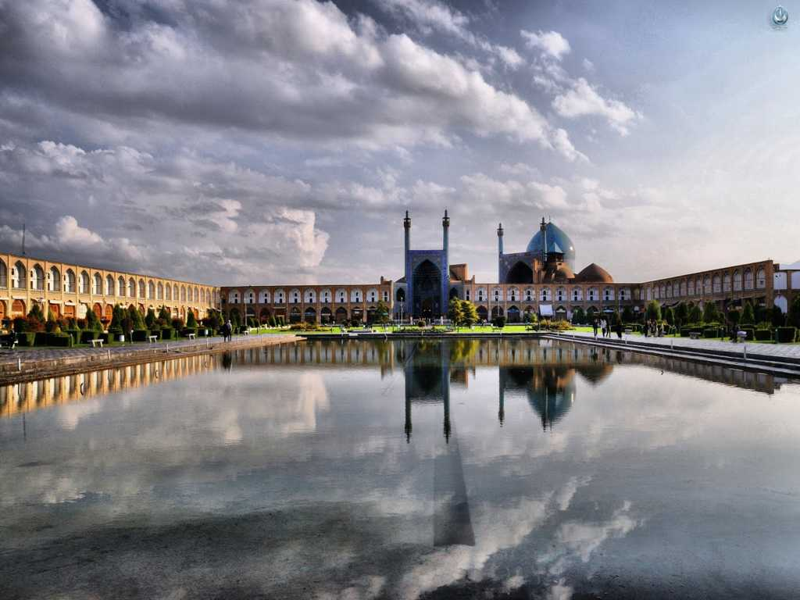

Slide 34
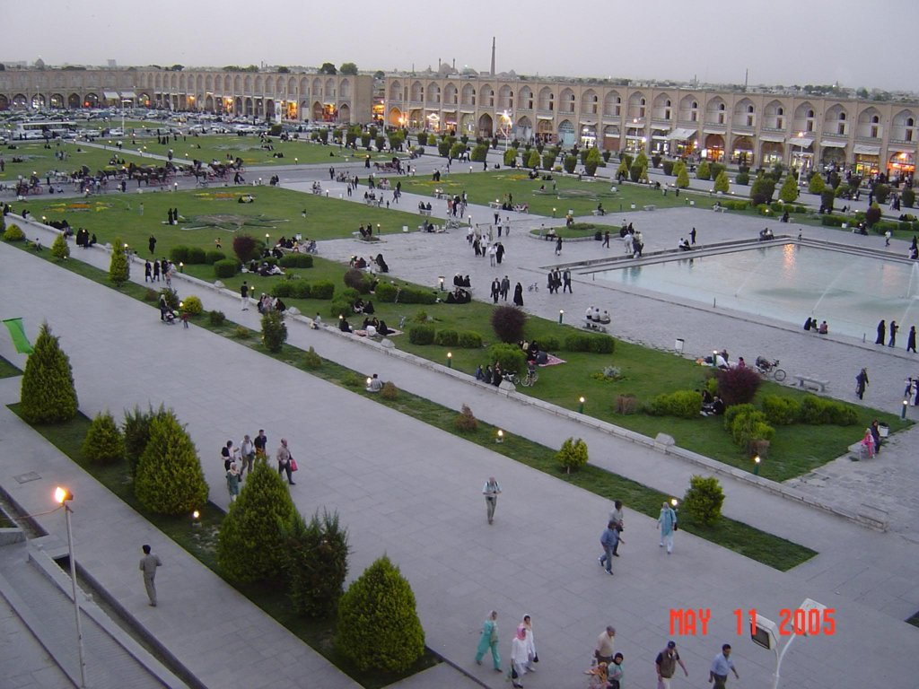

Slide 35
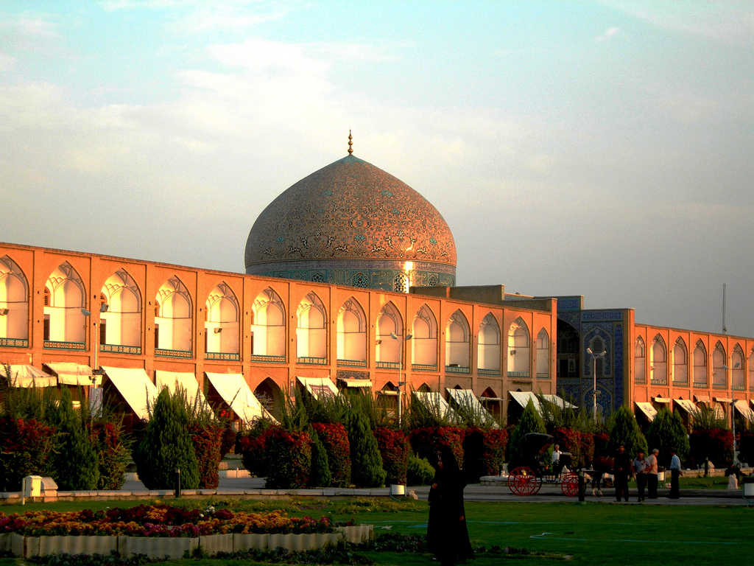

Slide 36
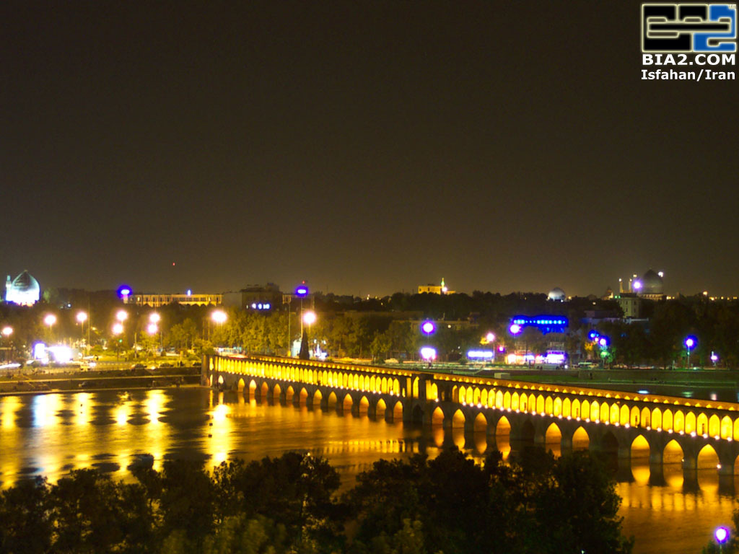

Slide 37
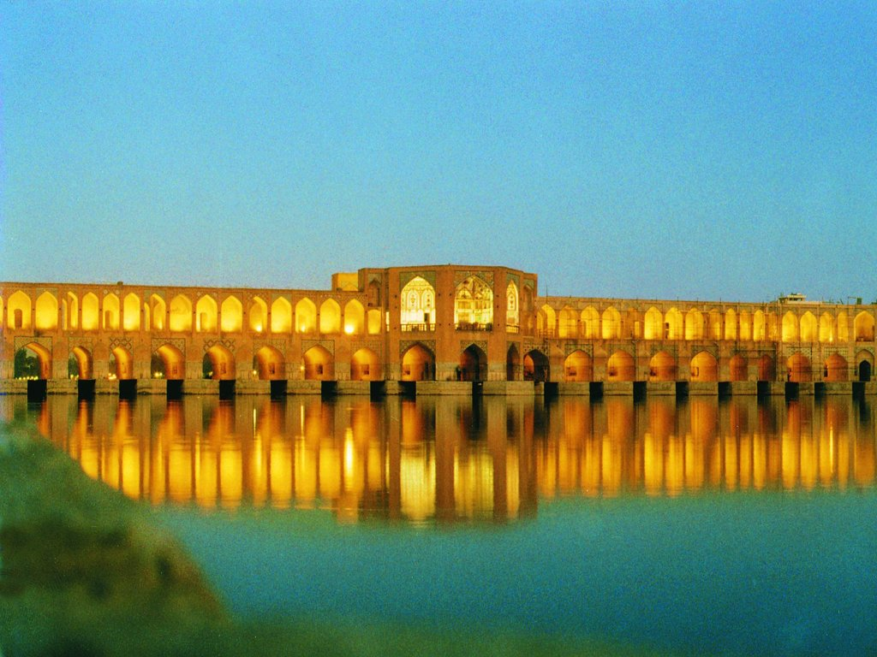

Slide 38
PERSÉPOLIS
Persépolis fue la capital ceremonial del imperio aqueménida (ca. 550-330 a. C. ). Persépolis se encuentra a 70 km al noreste de la actual ciudad de Shiraz, en la provincia de Fars de la moderna Irán . En persa contemporánea, el sitio es conocido como-e Jamshid Takht (Trono de Jamshid ) y parseh. Los primeros restos de Persépolis fecha de alrededor 515 AC. Para los antiguos persas, la ciudad fue conocida como Parsa, que significa "La Ciudad de los persas". Persépolis es una transliteración del griego (Perses polis: "la ciudad persa").
La UNESCO declaró a la ciudadela de Persépolis un Mundial de Patrimonio de la Humanidad en 1979.

Slide 39
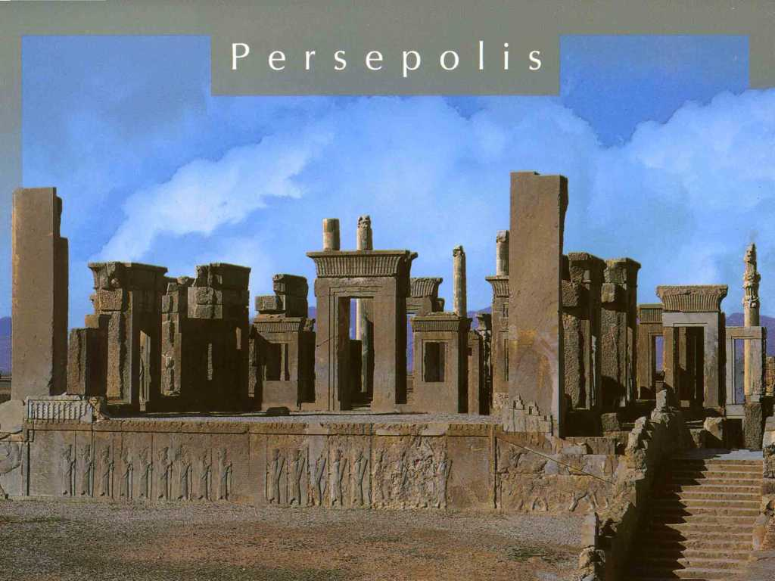

Slide 40
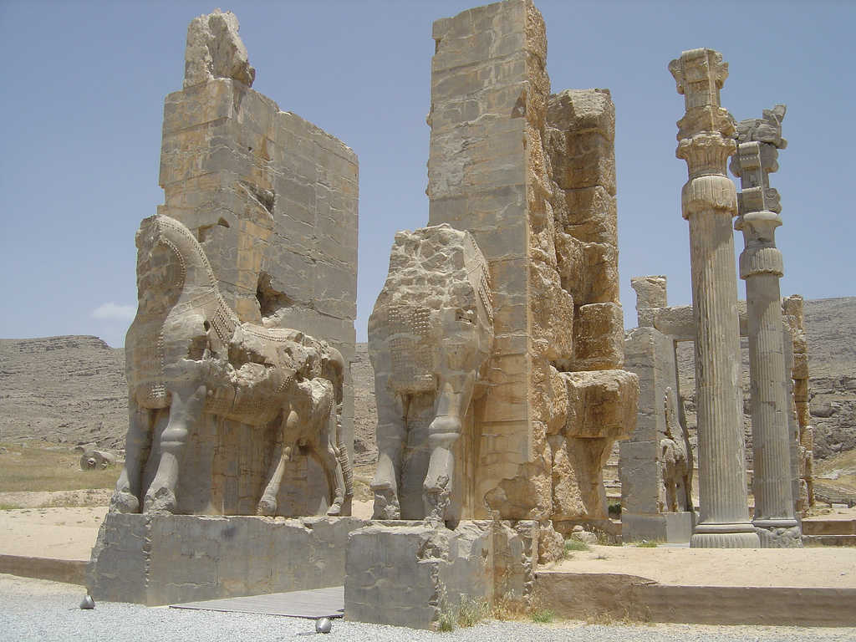

Slide 41
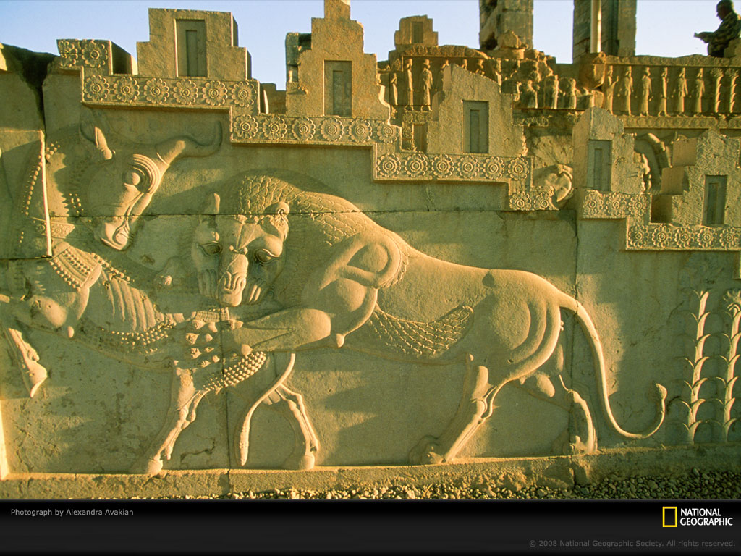

Slide 42
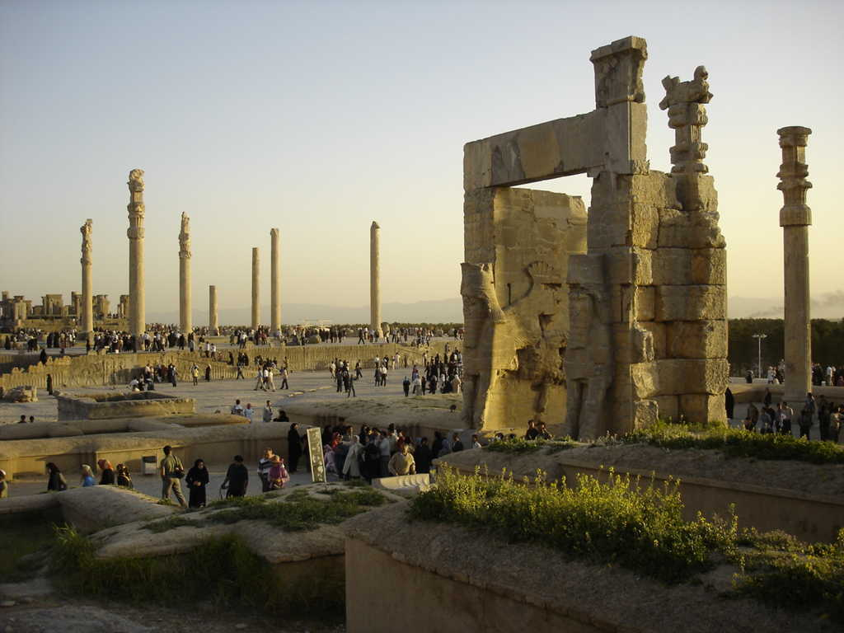

Slide 43
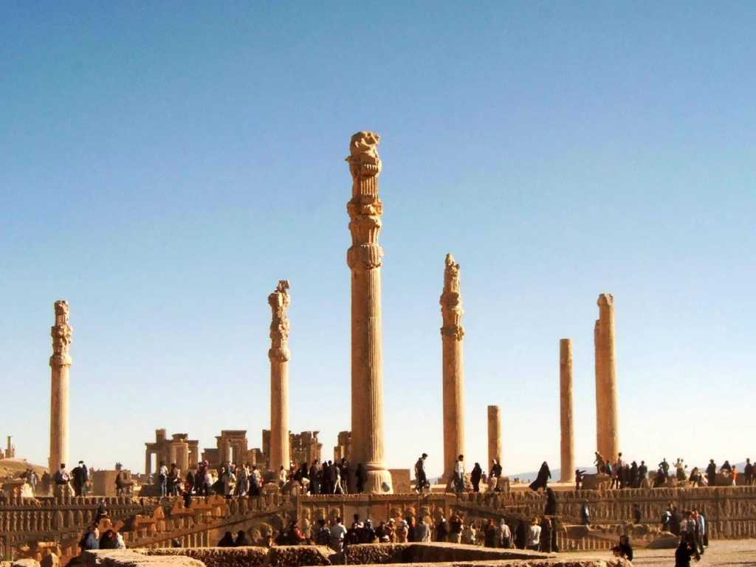

Slide 44
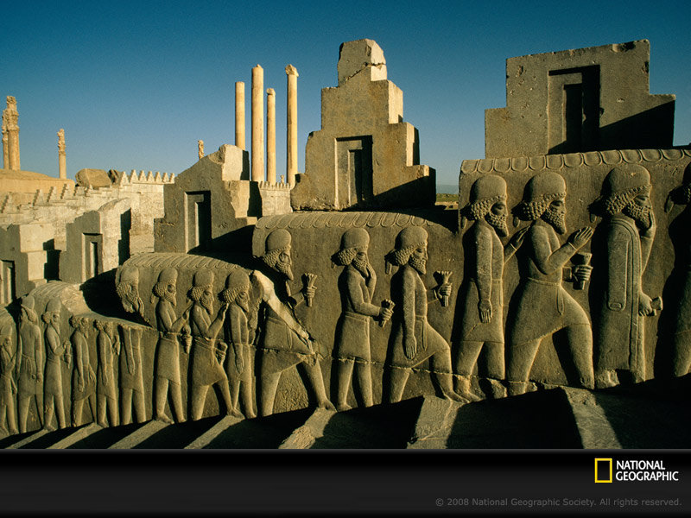

Slide 45
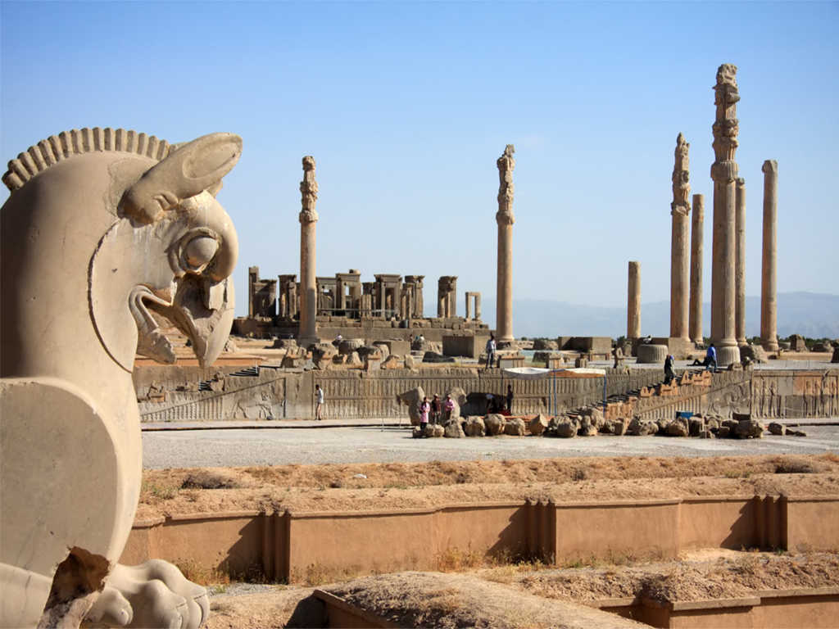

Slide 46
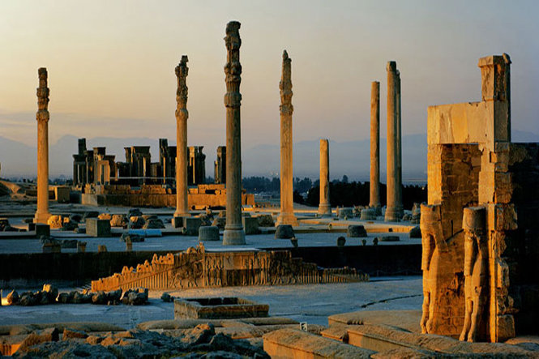


Slide 47







¿Te ha gustado?
Puedes ver más entrando
Aquí
Además puedes recibir powerpoints en tu correo electrónico suscribiéndote aquí:

